Slide 1
La leyenda y el mito

Slide 2
SUBGÉNEROS NARRATIVOS
MITO
LEYENDA
NOVELA
FÁBULA
MICRORRELATO
CUENTO
POEMA ÉPICO

Slide 3
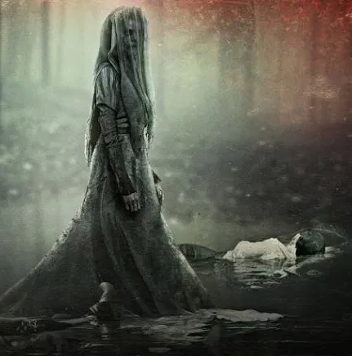
LA LEYENDA
Es una narración en la que se cuentan hechos fantásticos y extraordinarios como si fueran hechos reales de carácter histórico.
Surge dentro de una comunidad para dar una explicación a algún aspecto de su cultura.
Por ejemplo: el nombre de un lugar, una tradición, un monumento, el origen de un personaje histórico…

Slide 4
TIPOS DE LEYENDAS
POPULARES
Tienen su origen en relatos que se han transmitido de forma oral por generaciones hasta que un autor las ha recogido por escrito.
CULTAS
-Inspiradas por esa forma tradicional.
-Elaboradas por autores cultos
-Inspiradas en hechos y personajes históricos

Slide 5
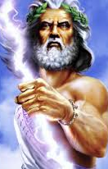
EL MITO
Es una narración breve de carácter fantástico protagonizada por dioses y héroes, que intenta explicar cuestiones fundamentales como por ejemplo el origen del universo o ciertos fenómenos de la naturaleza.
Están vinculados a una determinada civilización y pretender dar una respuesta de carácter mágico o religioso a los grandes interrogantes del ser humano.

Slide 6
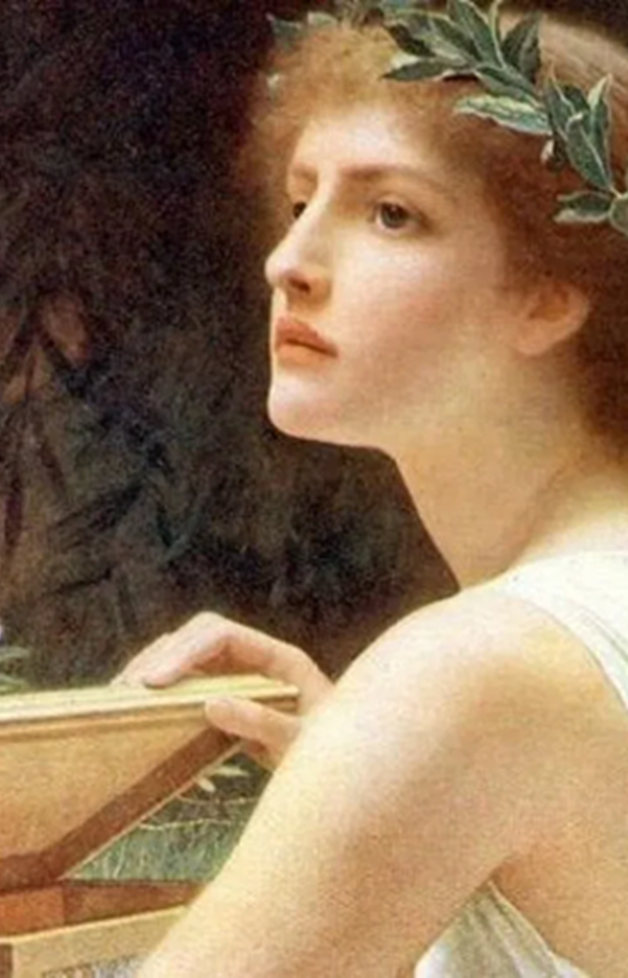

Mitología griega: mito de Pandora
https://youtu.be/K4HCkDKeCic

Slide 7
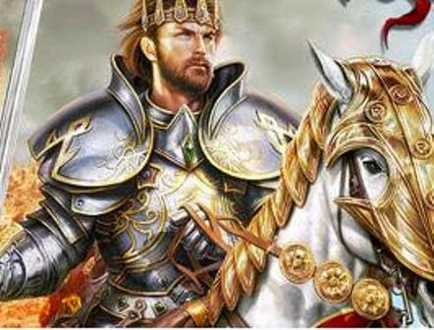
Leyenda del rey Arturo

